Slide 1
Приходько Инна Валерьевна ГБОУДОД ДДТ “Ораниенбаум” объединение “Цветная палитра” ГБОУДОД ДДТ “ОРАНИЕНБАУМ”
Презентация “70летию победыв Великой отечественной войне”

Slide 2
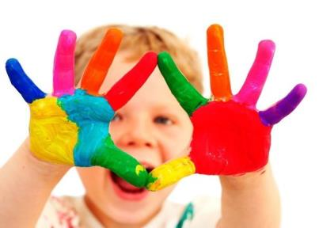
РАБОТЫ, ПРЕДСТАВЛЕННЫЕ НА ДАННОЙ ВЫСТАВКЕ УЧЕНИКАМИ НАШЕГО ОЪБЕДИНЕНИЯ
3. Цель конкурса:
Содействовать развитию творческих способностей детей.
Повышение интереса к искусству, к истории своей Родины
Пропаганда детского творчества, поощрение талантливых детей

Slide 3
стихотворение «лицо ночи"
Узнаю, узнаю этот почерк...
Каллиграфию трав, росчерк веток..
Эти вечные
Ритмы и Рифмы...
Там , в бутонах наполненных цветом
И в весенней " тяжести" почек,
Скрыты тайны
Меры и Роста.
Чтобы вновь прочитать могли мы
Письмена...
Письмена Природы
АВТОР: Антонина Бикарюк

Slide 4
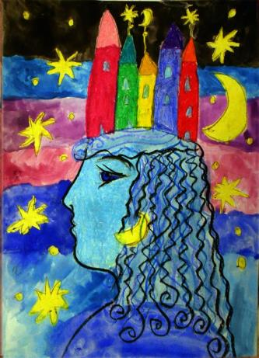
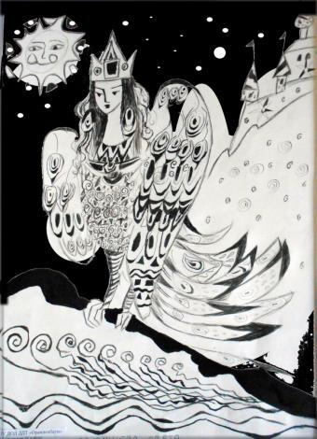
АВТОРЫ: Токарева Ульяна, Черкашнева Света

Slide 5
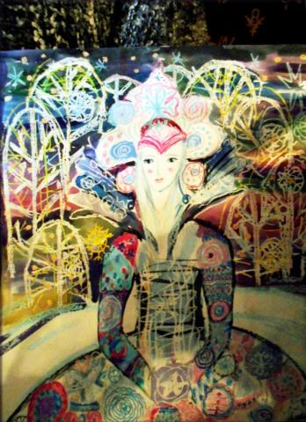
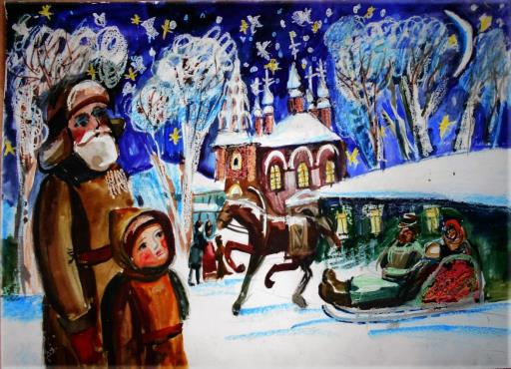
АВТОРЫ:Долгорукова Катя, Соснин Миша

Slide 6
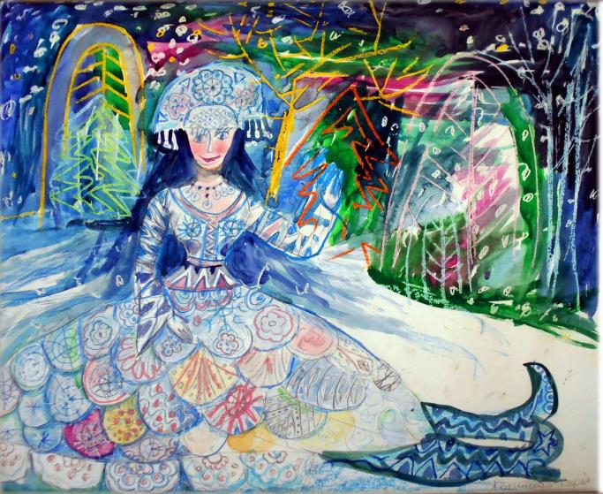
АВТОР: Локинская София

Slide 7
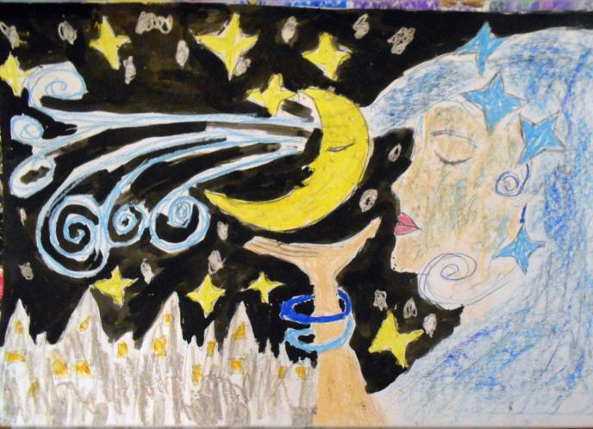
АВТОР: Фиберт Лиза

Slide 8
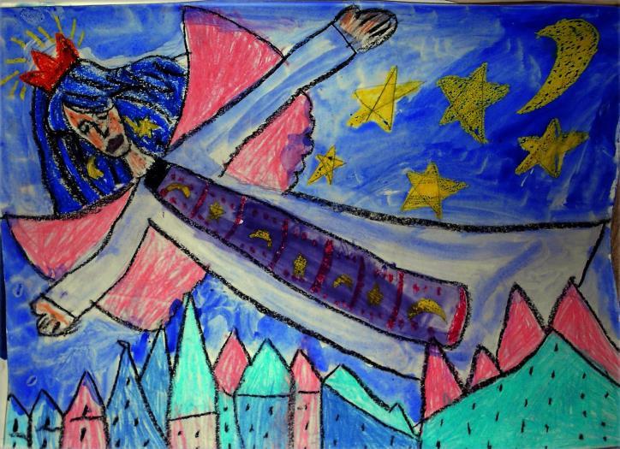
АВТОР: Лиманская Рита

Slide 9
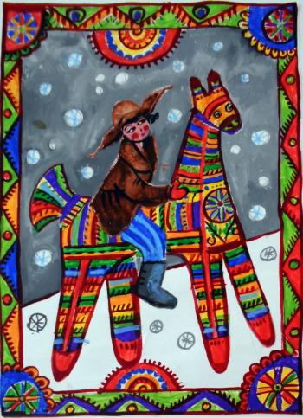
АВТОР: Иванова Арина

Slide 10
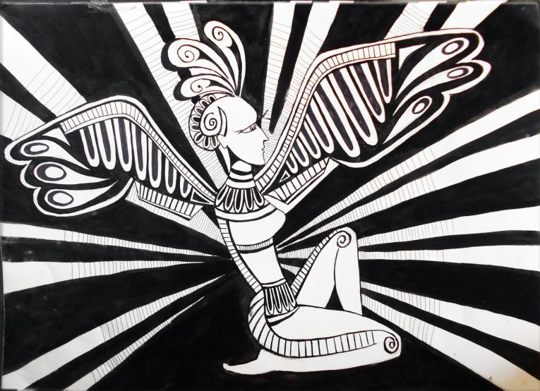
Автор:Байрачный Влад

Slide 11
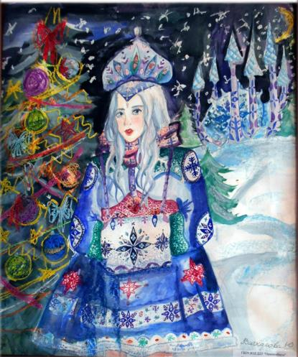
Автор: Вичкасова Юля

Slide 12
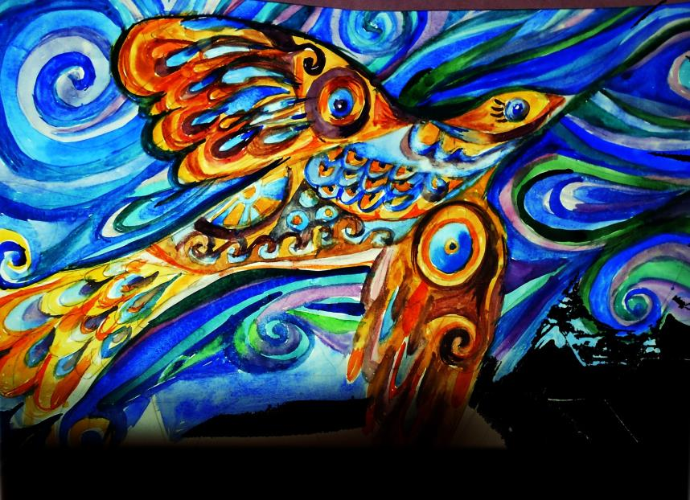

Slide 13
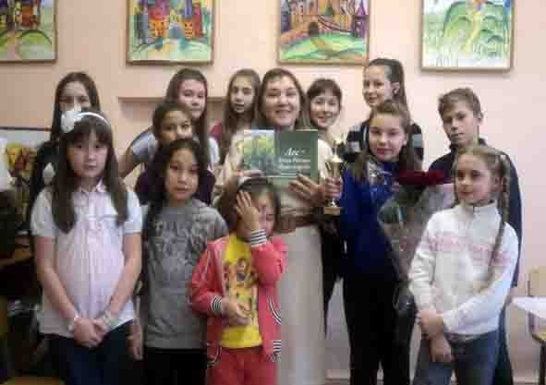
Педагог: Приходько
Инна Валерьевна
Объединение по изобразительному искусству

